Slide 1


Domain-Driven Design y Arquitectura Hexagonal

Slide 2

Pepe Fabra Valverde
Senior Frontend Developer

Slide 3
Agenda
DDD
Qué es DDD (pero de verdad)
Lenguaje de negocio > Lenguaje de negocio adaptado al técnico
Bounded Context
Arquitectura Hexagonal
Principio de las Arquitecturas Limpias
Estructura de capas
Dominio
Aplicación
Infraestructura
Estructura de directorios
Testing

Slide 4
Agenda
DDD
Qué es DDD (pero de verdad)
Lenguaje de negocio > Lenguaje de negocio adaptado al técnico
Bounded Context
Arquitectura Hexagonal
Principio de las Arquitecturas Limpias
Estructura de capas
Dominio
Aplicación
Infraestructura
Estructura de directorios
Testing

Slide 5


Slide 6
Lanzamiento
Escrito por Eric Evans, publicado en 2003

Slide 7
Contexto
Waterfall y sus consecuencias (entregas a destiempo)
Agile empezando a integrarse
Lenguaje de negocio adaptado al técnico

Slide 8
Dominio de Negocio
El negocio puede ser algo muy grande, qué vas a cubrir es el dominio
Es el nivel de zoom que harás en el negocio, tanto por compañía/proyecto como por equipo

Slide 9
Eric Evans explicando Domain-Driven Design
https://www.youtube.com/watch?v=pMuiVlnGqjk
Domain-Driven Design Europe
Canal de referencia

Slide 10
Qué propone Domain-Driven Design

Slide 11
Qué propone Domain-Driven Design
Usar el lenguaje de negocio como el lenguaje ubicuo del sistema

Slide 12
¿Cómo se consigue?

Slide 13
¿Cómo se consigue?
Diccionario interno, el equipo usa un mismo lenguaje con unas mismas palabras

Slide 14
¿Cómo se consigue?
Diccionario interno, el equipo usa un mismo lenguaje con unas mismas palabras
Cada equipo puede tener su propia definición de un concepto (la definición del dominio de negocio que estén adaptando)

Slide 15
Negocio como core
“Es que eso es muy difícil”, “mejor atajo por aquí”, “eso no tiene sentido, mejor hacemos esto otro”

Slide 16
Negocio como core
“Es que eso es muy difícil”, “mejor atajo por aquí”, “eso no tiene sentido, mejor hacemos esto otro”
Leer el código debería dar un entendimiento del dominio de negocio que se está implementando

Slide 17
Negocio como core
“Es que eso es muy difícil”, “mejor atajo por aquí”, “eso no tiene sentido, mejor hacemos esto otro”
Leer el código debería dar un entendimiento del dominio de negocio que se está implementando
Somos traductores, de negocio a código, no de código a negocio

Slide 18
Bounded Context
Encapsulación de una parte del (dominio de) negocio

Slide 19
Bounded Context a código
Módulos, un módulo es el bounded context

Slide 20
Low coupling, High cohesion

Slide 21
Low coupling, High cohesion
Si se respeta este principio, entonces estás definiendo bien un bounded context

Slide 22
Low coupling, High cohesion
Si se respeta este principio, entonces estás definiendo bien un bounded context
Este principio es un principio para desarrollar módulos de software

Slide 23
Low coupling, High cohesion
Si se respeta este principio, entonces estás definiendo bien un bounded context
Este principio es un principio para desarrollar módulos de software
Sirve de introducción a Ports & Adapters

Slide 24
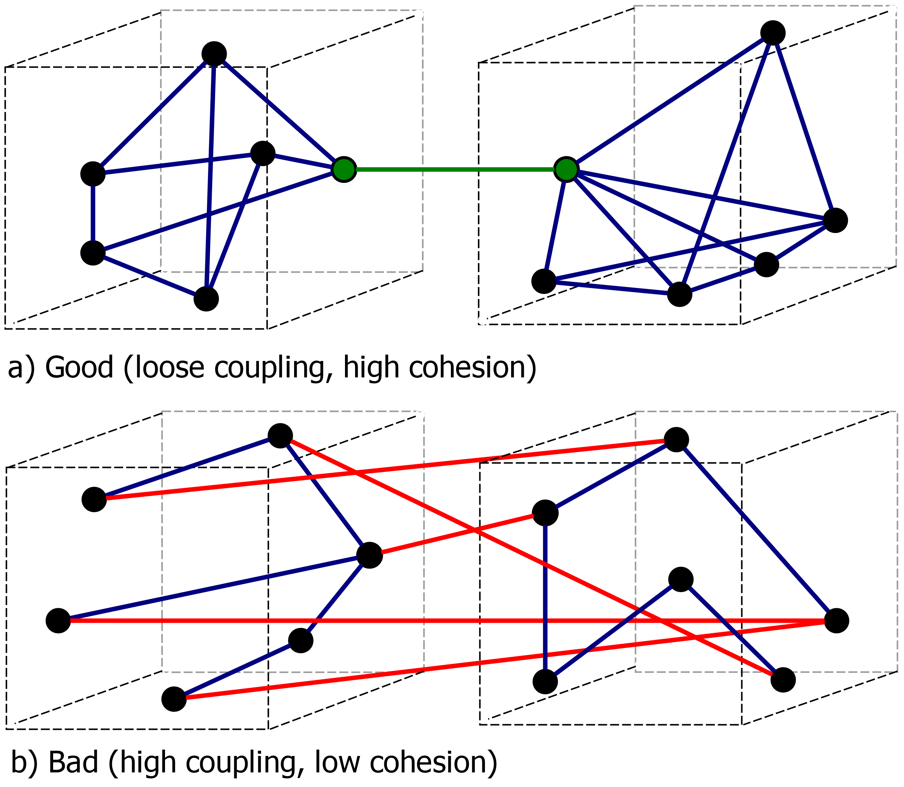

Slide 25
Arquitectura Hexagonal
https://alistair.cockburn.us/hexagonal-architecture/

Slide 26
De los peores cambios de nombre de la historia

Slide 27
DOMINIO
APLICACIÓN
INFRAESTRUCTURA

Slide 28
Trade-off Analysis

Slide 29
Trade-off Analysis
Pros
Cambiabilidad
Testabilidad
Mantenibilidad
Fiable (siempre igual)

Slide 30
Trade-off Analysis
Pros
Cambiabilidad
Testabilidad
Mantenibilidad
Fiable (siempre igual)
Cons
Complejidad
inmediata
Time-to-market reducido
Pero luego escala mejor
Peor para prototipos

Slide 31
SOLID

Slide 32
SRP - Single Responsability Principle
Los elementos del sistema tienen una única responsabilidad
Implementan/definen una lógica
Definen la orquestación de las distintas lógicas necesarias para cubrir otra lógica
La lógica puede separarse en lógica más pequeña

Slide 33
Divide y vencerás

Slide 34
DIP - Dependency Inversion Principle
Se quiere evitar que Function internamente se acople a dependencia
Proponiendo que Function reciba por parámetro la dependencia

Slide 35
Conceptos
Dominio
Repository
Aplicación (o caso de uso)
Infraestructura
Implementación de Repostory
Controller

Slide 36
Principio de Arquitectura Limpia
Separar (desacoplar) el dominio de la infraestructura

Slide 37
Ports & Adapters
Nombre original del patrón arquitectónico
Petición llega a infra, se aplica el caso de uso (aplicación) con la lógica de negocio (dominio), y se persiste (adapter) en BDD

Slide 38
Ports & Adapters
Hexagonal es para representar la posibilidad de múltiples puertos y adaptadores, no para delimitar el número de entradas y salidas

Slide 39
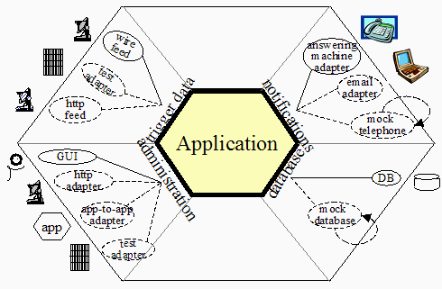

Slide 40
Regla de dependencias
Infraestructura -> Aplicación -> Dominio

Slide 41
DOMINIO

Slide 42
DOMINIO
APLICACIÓN

Slide 43
DOMINIO
APLICACIÓN
INFRAESTRUCTURA

Slide 44
Dominio
Model, DomainService, ValueObjects
DomainService para caso de uso repetido

Slide 45
Repository
Es una interface
https://thinkinginobjects.com/2012/08/26/dont-use-dao-use-repository/

Slide 46
Aplicación o Caso de uso
ApplicationService, NamedConstructor
Inicia/cierra transacciones, publica eventos

Slide 47
Infra-estructura
Controller, RepositoryImpl, DIP

Slide 48
Implementación de los Repository
Adapter

Slide 49
Controller
Port

Slide 50
Testing
Qué tipos de testing hay
Propósitos y reparto de esfuerzo

Slide 51
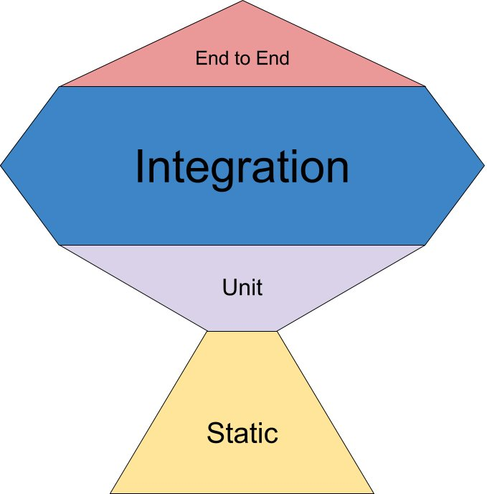

Slide 56
Enlaces de interés
https://kentcdodds.com/blog/the-testing-trophy-and-testing-classifications
https://kentcdodds.com/blog/write-tests

Slide 57
Qué capas se testean
Aplicación
Dominio implícitamente para no acoplarnos
Infraestructura

Slide 58
Aceptación
Capa: Aplicación
Scope: Testear casos de uso, el happy path

Slide 59
Aceptación
Capa: Aplicación
Scope: Testear casos de uso, el happy path
Ejemplo: Publicar vídeo comprobará que el vídeo sí que se publica y se está validando el modelo de dominio (ValueObjects)

Slide 60
Unit
Capa: Aplicación
Scope: Testear casos límite, mockeando

Slide 61
Unit
Capa: Aplicación
Scope: Testear casos límite, mockeando
Ejemplo: Se comprueba si el vídeo es válido (si no lo es lanzará excepción)

Slide 62
Integración
Capa: Infraestructura
Scope: Sin mockear, el path completo, contra infra de verdad

Slide 63
Integración
Capa: Infraestructura
Scope: Sin mockear, el path completo, contra infra de verdad
Ejemplo: En el Docker se comprobará que se sube el vídeo a BDD, sin errores, y el vídeo luego existe

Slide 64
Estructura de archivos

Slide 65
Particiones
Técnica
Un nivel
Por feature
Negocio
Por bounded context
Por feature
O incluso ambas

Slide 66
Técnica - Un nivel
application
PublishVideoApplicationService
domain
Video
PublishVideoRepository
infrastructure
YouTubePublishVideoRepositoryAdapter

Slide 67
Técnica - Por feature
application
PublishVideo
PublishVideoApplicationService
domain
Video
PublishVideo
PublishVideoRepository
infrastructure
PublishVideo
YouTubePublishVideoRepositoryAdapter

Slide 68
Negocio - BoundedContext
Video
application
Publish
PublishVideoApplicationService
domain
PublishVideoRepository
infrastructure
YouTubePublishVideoRepositoryAdapter

Slide 69
Negocio - Feature
PublishVideo
application
PublishVideoApplicationService
domain
PublishVideoRepository
infrastructure
YouTubePublishVideoRepositoryAdapter

Slide 70
Negocio - BoundedContext y Feature
Video
Publish
application
PublishVideoApplicationService
domain
PublishVideoRepository
infrastructure
YouTubePublishVideoRepositoryAdapter

Slide 71
Gustos colores
Pero es preferible no perder el foco en el negocio…

Slide 72
boundedContext
Feature
application
UseCase
UseCaseApplicationService
Command
Handler
domain
AdapterRepository
UseCaseDomainService
infrastructure
controller
UseCaseController
mapper
InfraToDomainModelMapper
EventPublisherImpl
shared - compartido entre bounded contexts
application
domain
infrastructure
persistence
AdapterRepositoryImpl

Slide 73
Hemos visto…

Slide 74
Hemos visto…
DDD -> lo técnico se adapta al negocio
Se utiliza lenguaje de negocio para describir lo técnico, no al revés

Slide 75
Hemos visto…
DDD -> lo técnico se adapta al negocio
Se utiliza lenguaje de negocio para describir lo técnico, no al revés
Arquitectura Hexagonal
Infraestructura -> Aplicación (caso de uso) -> Dominio
Testing

Slide 76
DOMINIO

Slide 77
DOMINIO
APLICACIÓN

Slide 78
DOMINIO
APLICACIÓN
INFRAESTRUCTURA

Slide 79
Literatura Técnica
Domain-Driven Design
Implementing y distilled
Clean Architecture
CodelyTV

Slide 80
Elementos de arquitectura limpia en Java
Mapper, Handler, Resolver, Circuit Breakers, Adapters, Response, ValueObjects, NamedConstructors, Publisher, Mocking y muchos más
Lecturas al respecto:
Implementing Domain-Driven Design
Design Patterns of Reusable Elements of Object-Oriented Software
Patterns of Enterprise Application Architecture

Slide 81
¡¡Gracias por tu tiempo!!

